Slide 1
El mundo clásico y nosotros

Slide 2
Tenemos un vínculo evidente.
Misma tradición cultural
Se puede comprobar:
  manifestaciones culturales
  Detalles cotidianos
Lenguas:
  Términos y expresiones del latín y del griego

Slide 3
Patrimonio histórico y artístico.
Remite muchas veces al pasado clásico.
Albergan obras artísticas, monumentos y edificios fundamentados en los modelos clásicos.
Restos arqueológicos

Slide 4
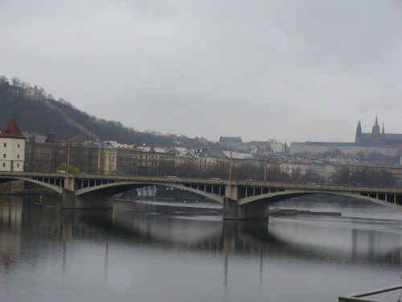

Slide 5
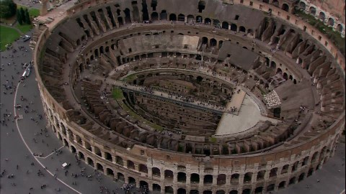
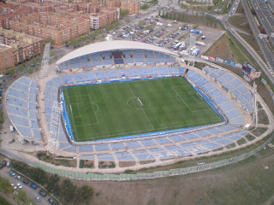
¿Notáis el parecido?

Slide 6
Personajes e historias de los clásicos siguen vigentes en disciplinas como
  Literatura
  Cine
  Publicidad
  Tecnología
  Música
  cómic

Slide 7
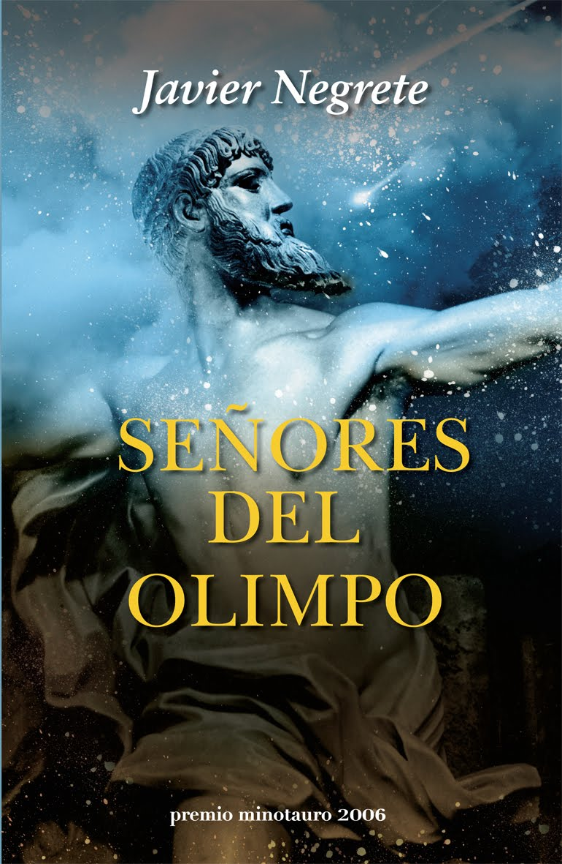
Literatura

Slide 8


Slide 9
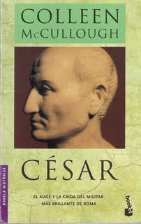

Slide 10


Slide 11
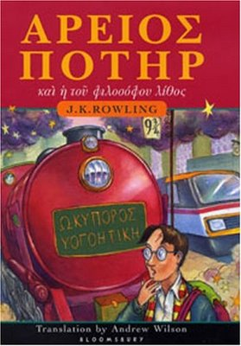

Slide 12
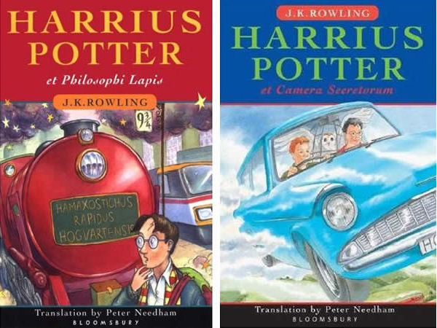

Slide 13
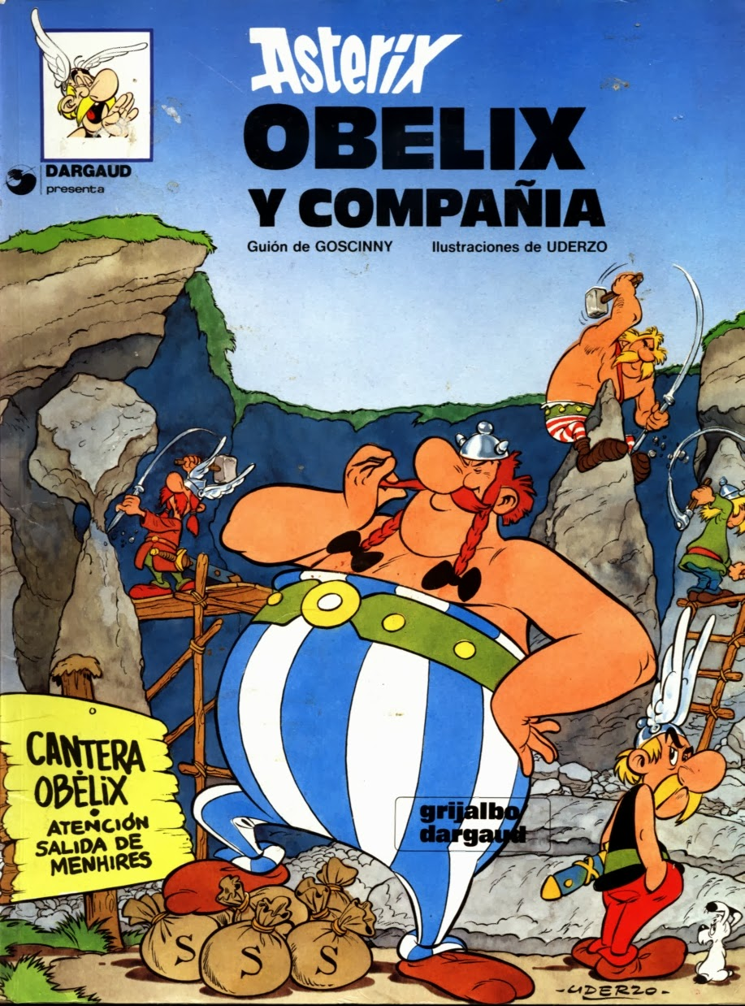
Cómic

Slide 14
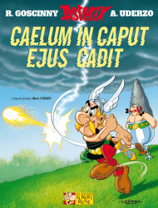

Slide 15


Slide 16
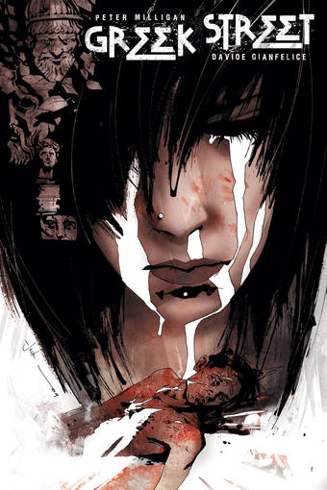

Slide 17
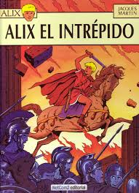

Slide 18
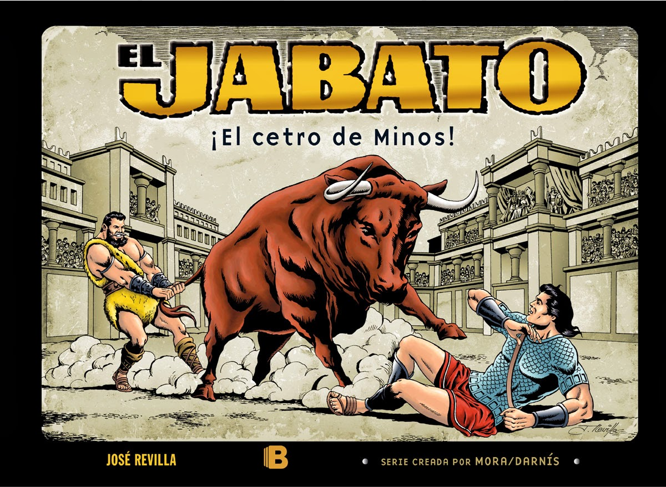

Slide 19
Videojuegos con tematica clásica

Slide 20
Películas

